Slide 1

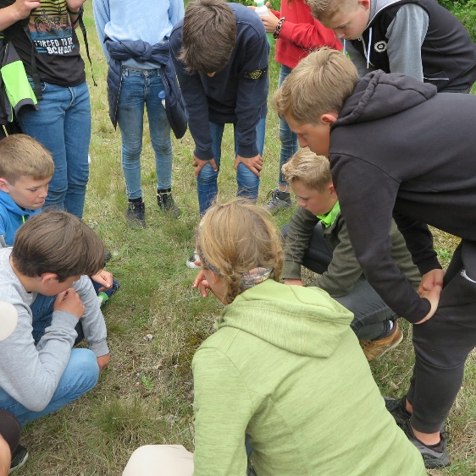
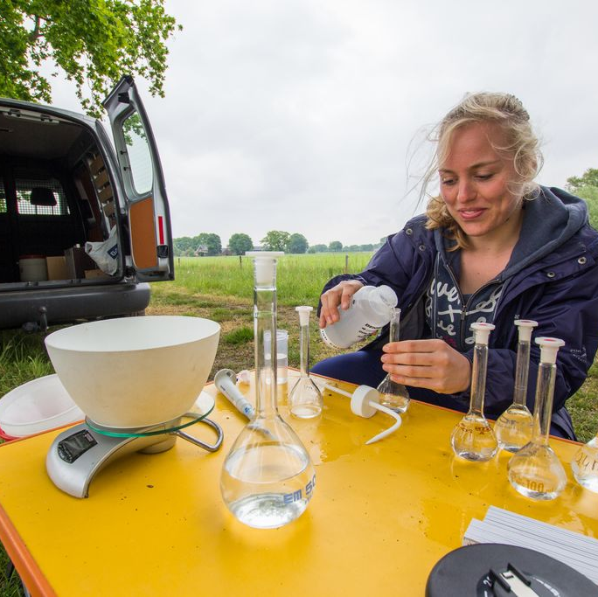
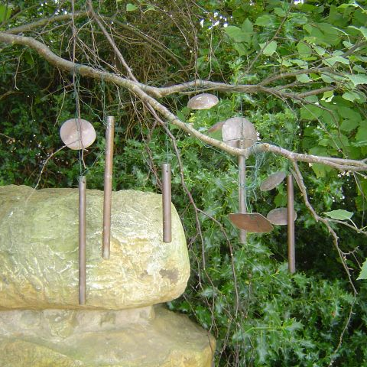
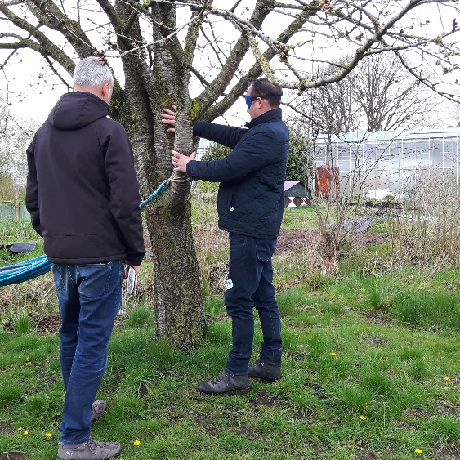

Waarnemen en waarderen: naar buiten!
Vakoverstijgend buitenonderwijs
Heleen Bot en Janneke Verloop
25 mei 2024

Slide 2
Waar gaat dit NIET over?
Je denkt: hé het is lekker weer, we kunnen vandaag de wiskundesommen / opgaven uit het biologieboek ook best buiten maken (hoewel dat natuurlijk een prima idee is!)
Wat dan wél?
Meerwaarde van leren met / in / van / door de natuur
Mens niet centraal
Natuurinclusief onderwijs (zie volgende dia)

Slide 3
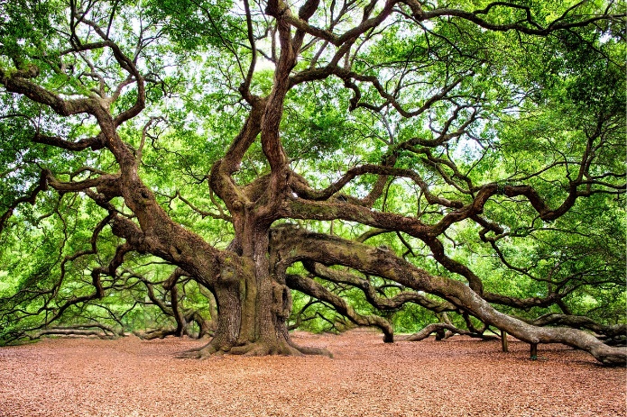
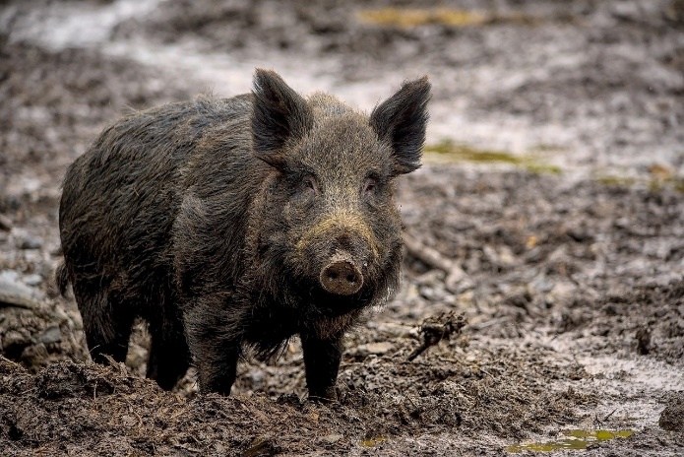
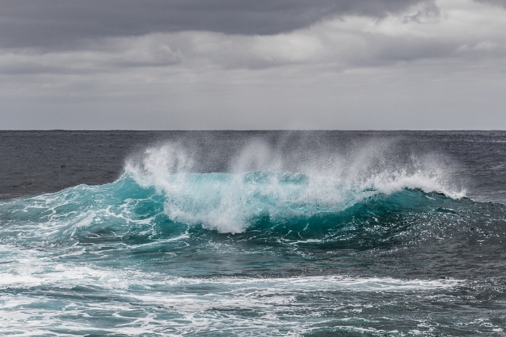
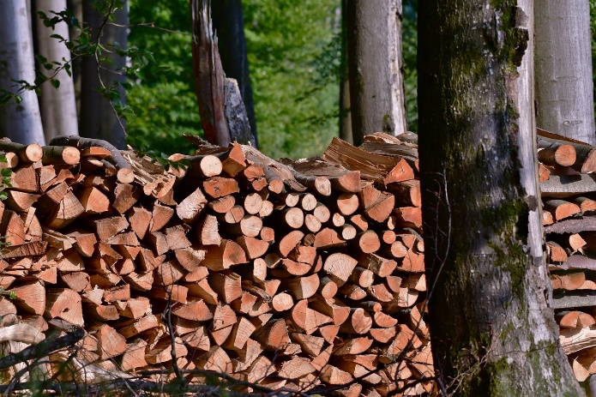
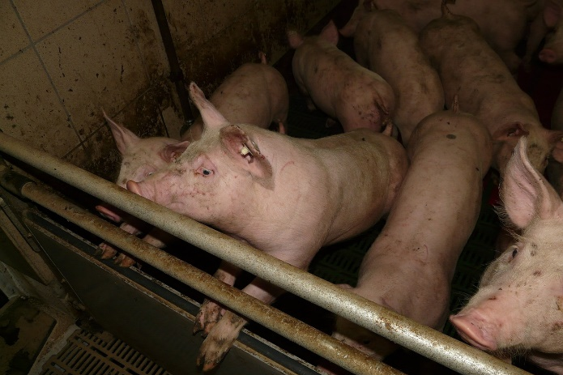
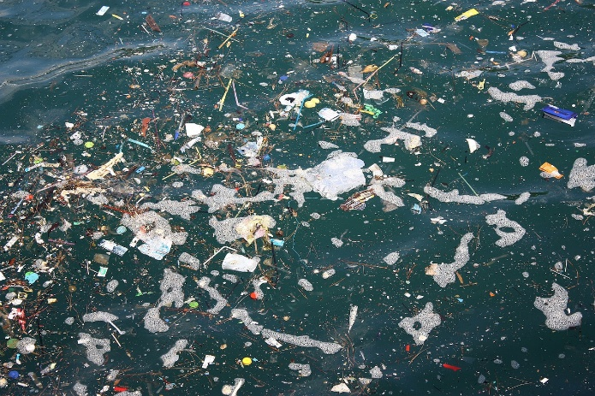
Natuurinclusief versus duurzaam onderwijs
Notes:
Hierbij gaat het over het verschil tussen natuurinclusief en duurzaam. Duurzaam is een begrip dat gaat over toekomstige generaties mensen. Natuurinclusief geeft de niet menselijke natuur ook een stem. Vb Parlement van de Noordzee.

Slide 4

Ervaringscirkel (b.v. Klimaatverandering)
Impuls of machteloosheid
In actie komen of geen verantwoordelijkheid nemen
Beseffen of vermijden
In de flow zijn of zelfkritiek
Voelen of verdoofd zijn
Tevredenheid of criticaster
Ontspanning of rusteloosheid
Ervaring
Ervaringscirkel op basis van Tros, 2002
Notes:
theorie uit psychologie: iedere ervaring die je opdoet, roept emoties op, die je je bewust moet worden, daarna gaat koppelen aan eerdere kennis
En initiatief tot handelen.
Ervaringscirkel, omgang met klimaat emoties
Hfst in leren voor duurzame ontwikkeling NVON
Of je doet er iets mee, of niet.
Belangrijk dat directie initiatieven van lln serieus neemt
Tros, 2002

Slide 5
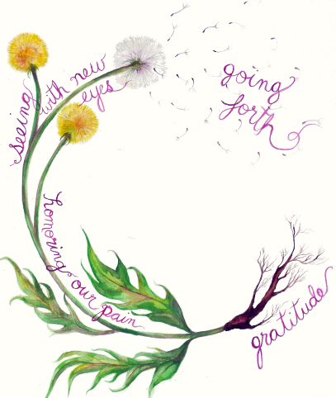

Je kunt de cirkel ook zo weergeven
Waarnemen, relatie aangaan, doorbreken van gewoontes, herontdekken en herwaarderen.
Joanna Macy,
The work that reconnects, 2016
Notes:
Beginnen met dankbaarheid, je begint bij tevredenheid kom je bij.

Slide 6
Outdoor relational learning
Leren in de natuur – Buiten leren (embodied learning)
Leren met de natuur – Mens-natuurrelatie versterken
Leren van/door de natuur – Natuur als co-teacher benutten
Leren voor de natuur – Innerlijke en uiterlijke transitie
Dit impliceert (meer dan) de didactiek van Leren voor Duurzame Ontwikkeling

Slide 7
‘Wild pedagogy’ daagt het onderwijs uit
De verandering die nodig is vraagt niet alleen om het herstel van de relatie met de niet-menselijke natuur, maar om brede aanpassing, heroverweging van kennis en structuren en systemen waarin we leven.
Het wilde opzoeken- Outdoor Education (Scandinavië)
Tijd en oefening
Breken met onderwijstradities, (doe eens wat anders)

Slide 8
Ontmoet de natuur (kan vakoverstijgend)
Fysiek ervaren: Voelen met je ogen dicht. Wat ervaar jij fysiek?
Kennis door te doen: Wat zou je hiermee kunnen doen?
Emoties ervaren: Welke emoties en gevoelens roept het op?
Sociale interactie: Hoe is jouw relatie met deze natuur?
Burger Wetenschap/Citizen Science:
Welke structuren of processen neem je waar?
Filosofisch/ethische reflectie: Wat is hier aan de hand?
Welk ethisch vraagstuk speelt er?
Kennis via Kunst/Artistiek uiten: Welke artistieke uiting roept het op?
Notes:
Dit was een oefening met materialen die ik had meegenomen. Kun je eruit gooien of benutten. Kijk maar.

Slide 9

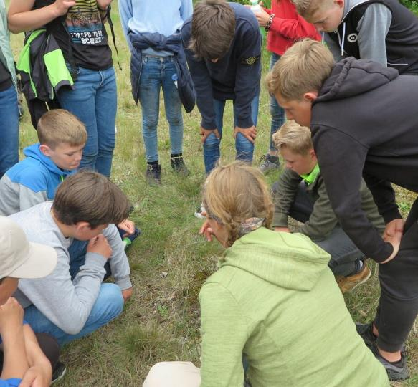
Fysiek ervaren
Voelen met je ogen dicht.
Wat ervaar jij fysiek?
Notes:
Wat is volgens jou de kern van wat er juist wel of juist niet moet veranderen?
In nieuwe examprogramma’s zitten veel meer de SDG’s

Slide 10
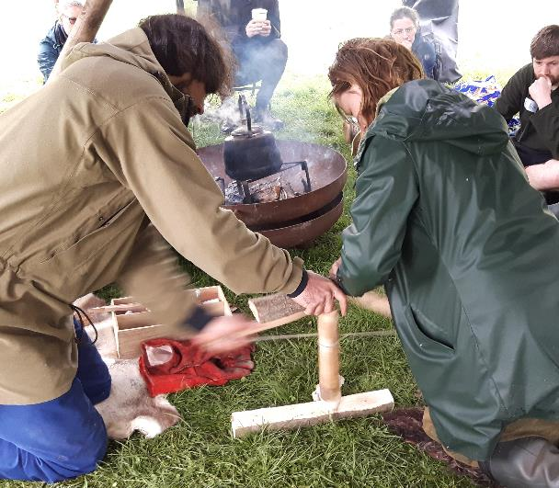
Kennis door te doen
Wat zou je hiermee kunnen doen?
Notes:
Op welke manier draagt deze gedachte volgens jou bij aan een duurzame toekomst?

Slide 11
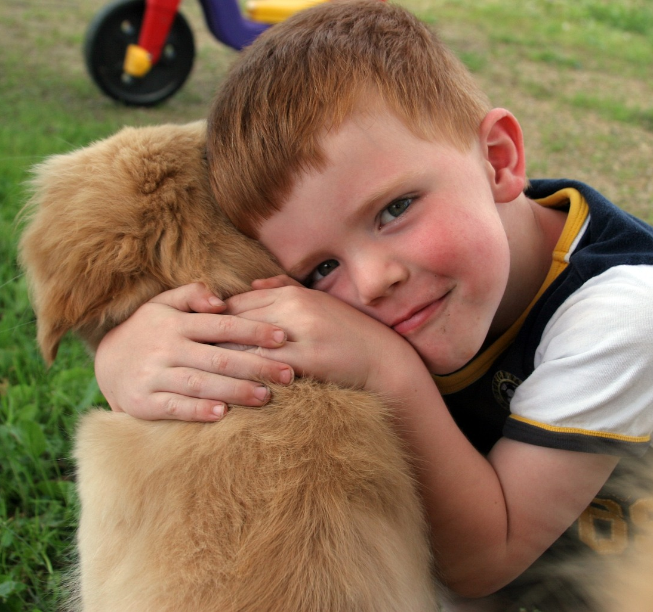
Emoties ervaren
Welke emoties en gevoelens
roept het op?

Slide 12
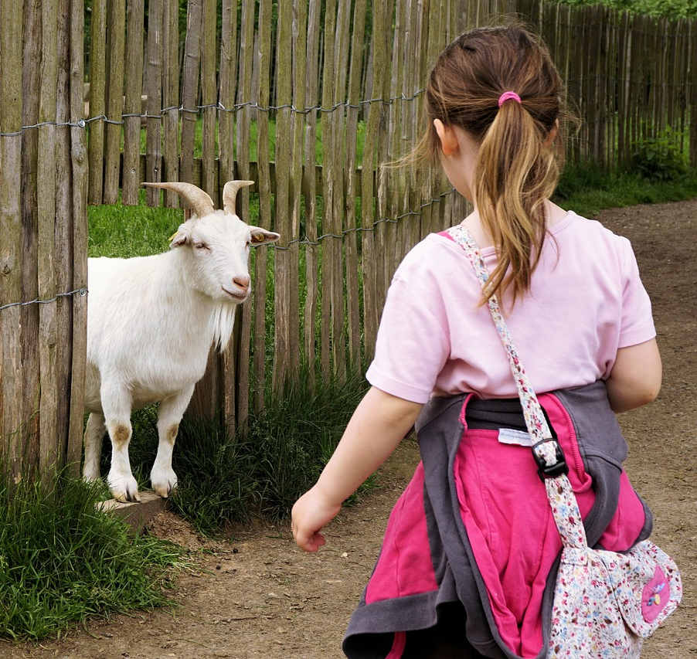
Sociale interactie
Hoe is jouw relatie met deze natuur?
Notes:
Wat betekent dit voor jou persoonlijk? Hoe ervaar jij dit?

Slide 13
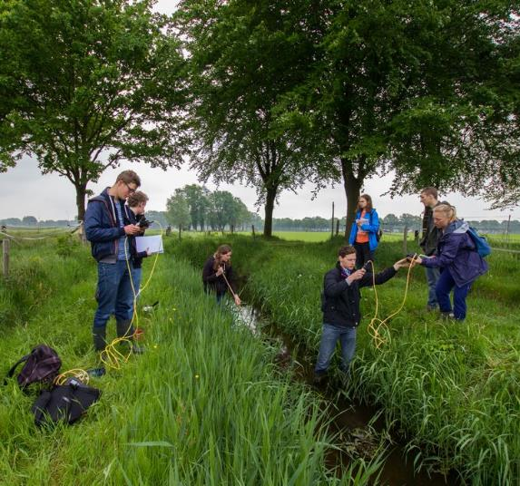
Burgerwetenschap-Citizen Science
Cognitief wetenschappelijk analyseren:
Welke structuren of processen
neem je waar?
Notes:
Citizen Science: bijentelling, vogelkijkdag, insectentelling

Slide 14
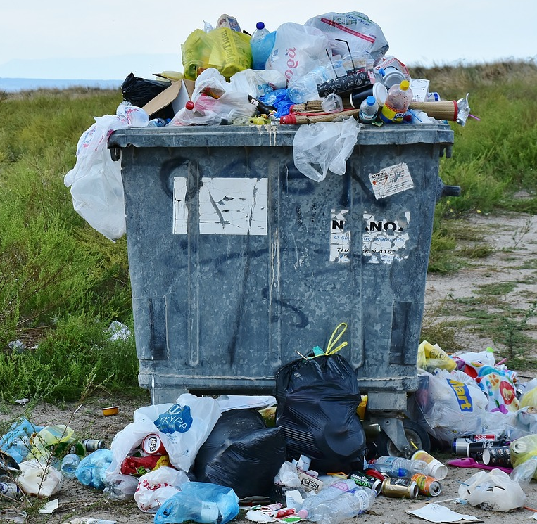
Filosofisch ethische reflectie
Wat is hier aan de hand?
Welk ethisch vraagstuk speelt er?

Slide 15
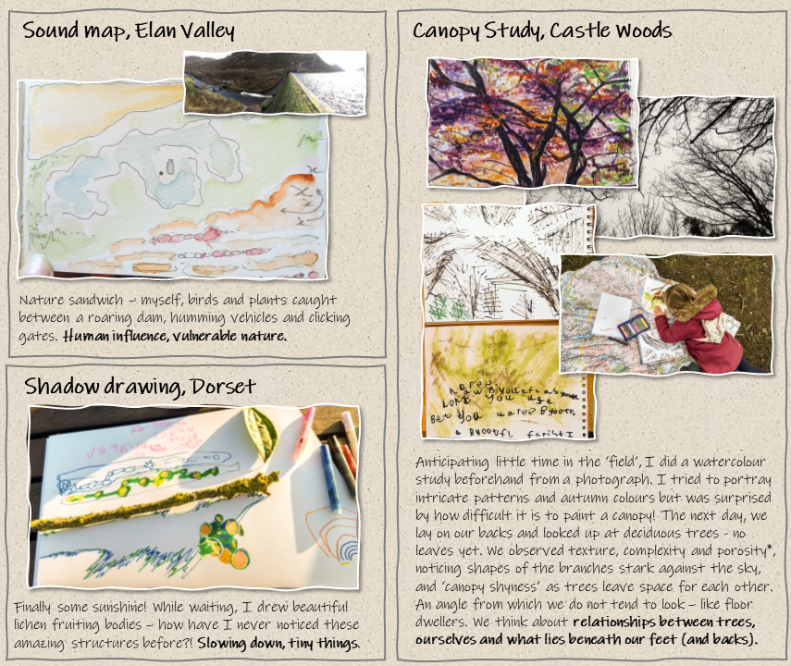
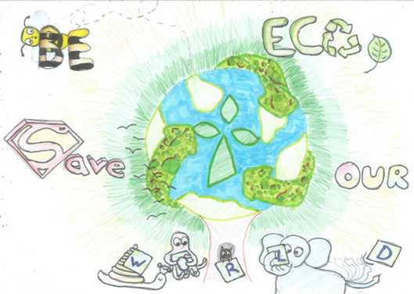
Kennis via Kunst
Artistiek uiten:
Welke artistieke uiting roept het op?
Bron: Barthford primary school
Notes:
Art based research: onderzoek door van iets van de natuur te tekenen, kom je tot nieuwe inzichten

Slide 16
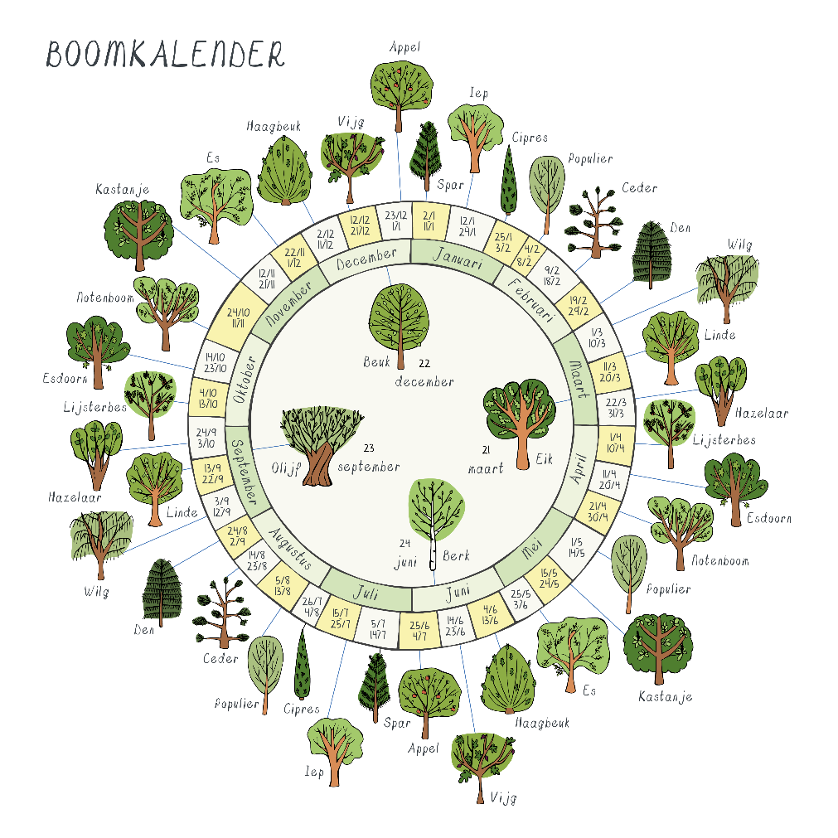
Spirituele kennis

Slide 17

Een verdiepend onderzoeksproces
Ethische reflectie o.a. op je relatie met natuur
Jezelf verhouden tot je omgeving, omgaan met (klimaat)emoties
Kritisch denken en vragen herformuleren
Vragen stellen
(Co-)creatie
Complexiteit verkennen
Nieuwe perspectieven ontdekken
Ervaren
Waarnemen
Waarderen
Handelen
Jezelf leren kennen als waarnemings- instrument
Interdisciplinair denken en samenwerken
Dialoog voeren
Toekomstdenken en motivatie

Slide 18
Waar denken we aan bij waarnemen?
Ervaren en waarnemen met verschillende zintuigen
Leren natuurvaardigheden
Goede vragen leren stellen, onderzoeksmethodes begrijpen en jezelf leren kennen als onderzoeker
Systeemdenken, aandacht voor complexiteit en schaalniveaus
Alternatieve vormen van onderzoek doen zoals art-based research en fenomenologie
Citizen science (Burger Wetenschap)
Excursies

Slide 19
Waar denken we aan bij waarderen?
Zich leren verbinden met het onderwerp en de omgeving
Reflectie op de waarde van natuur en mens-natuurrelaties
Aandacht voor ethische vraagstukken
Aandacht voor toekomstdenken
Inzet dialogische werkvormen
Inzet creatieve werkvormen, gebruik van kunst en storytelling
Inzet van spelvormen
Inspireren tot duurzaam handelen

Slide 20
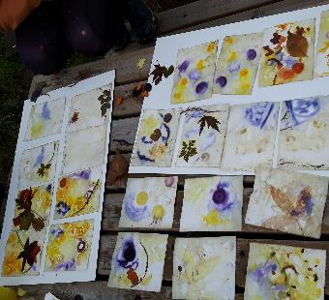
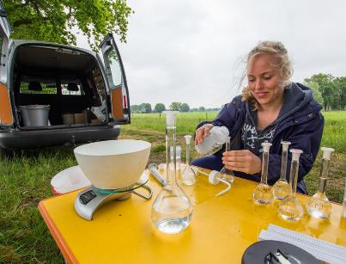
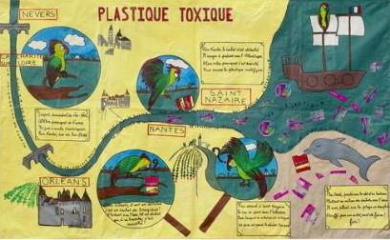
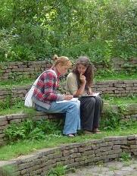
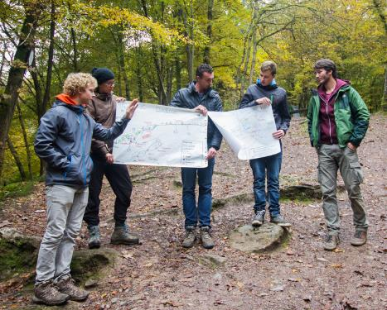
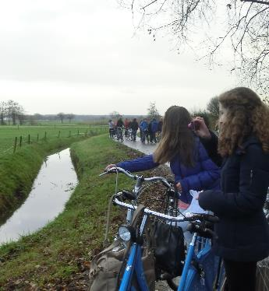
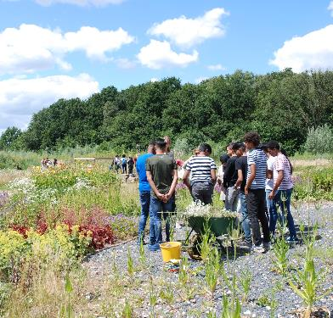
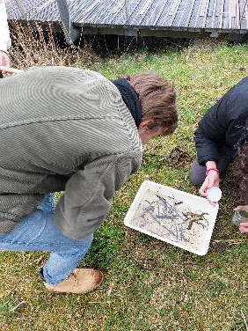
Vakoverstijgend buitenonderwijs, voorbeelden

Slide 21
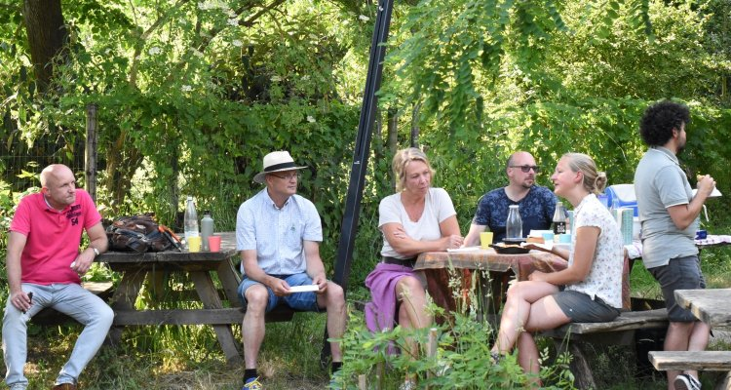

Het project ‘Waarnemen en waarderen in vakoverstijgend bètaonderwijs buiten’
De uitdaging: relationeel buitenonderwijs dat niet hapsnap is maar inspireert tot structurele verandering in het reguliere onderwijssysteem.
Living lab – ontwikkelteam (september 2024 tot december 2025, gratis)
(7 maandagen docentstrategieën ontwikkelen die nodig zijn om ons inhoudelijke onderwijs naar buiten te verplaatsen en een buitenles tot een succes te maken).
Wat levert het op?
*Brede expertgroep van onderzoekers en docentenopleiders
*NVON publicatie (docentenhandreiking en werkvormen)
*Workshops en trainingen

Slide 22
Art-based opdracht
Teken een van de volgende dingen (kies een opdracht die past bij jouw object)
Boomschors en (korst)mossen: zoom in tot het kleinst zichtbare niveau. Wat ontdek je?
Groeikracht: maak zichtbaar hoe groeikracht zich manifesteert.
Ontwikkeling: laat zien hoe ontwikkeling of tijd zich manifesteert.
Vergaan: maak het proces van omzetting van plantaardig materiaal zichtbaar.
Ruimte: Laat zien welke plek dit object inneemt in de ruimte.
Stemming: Teken de stemming die dit object bij jou oproept.
Notes:
Deze opdracht heb ik een keer toegepast. Jullie kunnen iets anders kiezen. Het is niet nodig om te kunnen tekenen

Slide 23
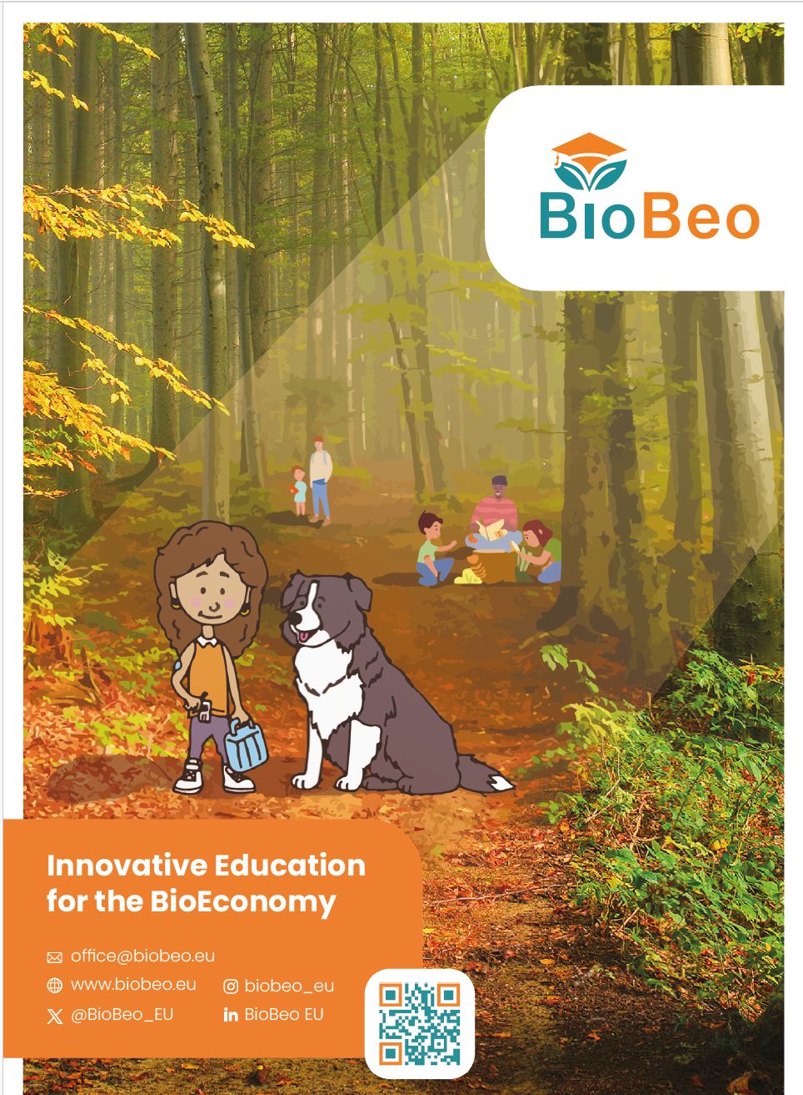
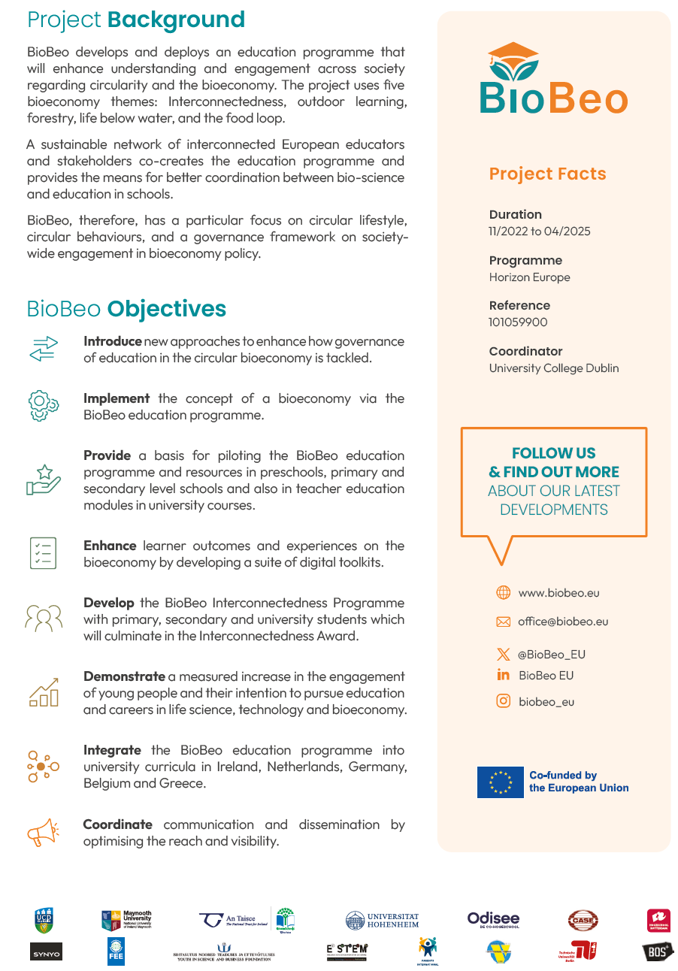

BioBeo.eu
Meedoen met lessen op jouw school?
Meer info?
Janneke Verloop
meijf@hr.nl

Slide 24
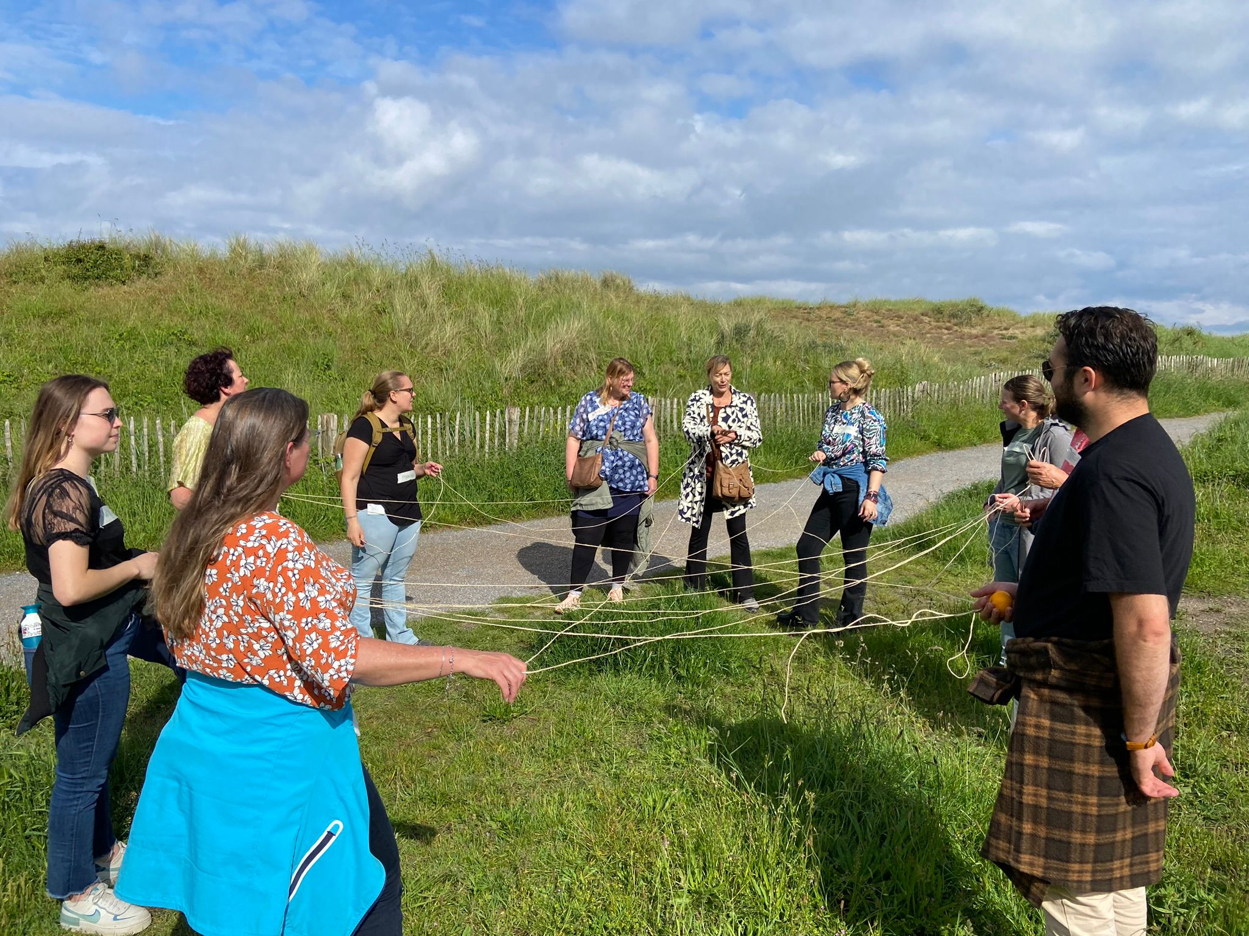
Naar buiten!
2 groepen
Mobieltje opbergen of binnen laten
Ideeën voor buitenopdrachten staan in deze powerpoint, die je na de conferentie kunt downloaden!

Slide 25
Ideeën voor buitenopdrachten: 1: ‘Foto’ maken
Je loopt 2-aan-2, eentje met de ogen dicht. Op zeker moment vertelt persoon 1 dat persoon 2 even de ogen mag openen om een ‘foto’ te maken van het beeld dat hij nu ziet (zeg 10 seconden). Daarna ogen weer dicht, stukje verder lopen / ronddraaien, en opnieuw een ‘foto’ maken. Dan ogen dicht, en vragen stellen zoals: Wat is er anders in deze twee foto’s en waarom, waar komt dat volgens jou door? Waar zou je het liefste willen zijn? Wat maakt dat je die voorkeur hebt?
Variatie: Tijdens wandeling steeds 1 iemand ogen dicht, ander leidt. Wat voel je, wat ruik je, wat hoor je, als je je ogen niet mag gebruiken.

Slide 26
Idee 2: ecosysteemspel
Nodig: bol stevig touw, breed schilderstape, stiften, schaar.
Doel: deelnemers ontdekken dat er meer relaties in de natuur zijn dan alleen het fenomeen van de voedselpiramide (voedselketen). We maken een ‘web of life’ en kijken hoe ‘we’ elkaar beïnvloeden.
Staand in een ecosysteem (duinen) bedenkt de groep factoren die processen in het ecosysteem sturen (ook abiotisch). Inclusief mens.
Iedere deelnemer kiest 1 factor en schrijft die GROOT op stuk tape.
Vorm een kring. Eén deelnemer krijgt de bol touw, houdt uiteinde vast en gooit de bol naar iemand in de kring die in verbinding staat met zijn rol. Hierbij vertelt hij wat de verbinding is met die andere rol (vb: kikker gooit naar sloot)
Persoon met bol touw gooit die weer door naar volgende factor (maar houdt natuurlijk zelf het touw vast) enz.

Slide 27
Vervolg ecosysteemspel
Blijf dit herhalen tot er een stevig web is ontstaan. Nu kunnen er verschillende scenario’s plaatsvinden.
-Voorbeeld: Er vindt een verstoring plaats in het ecosysteem. De verstoring kun je plaats laten vinden door relaties in het web door te knippen. Bijvoorbeeld de relatie ‘kikker’ – ‘sloot’ wordt doorgeknipt. Wat betekent dit voor de kikker? Wat betekent dit voor de sloot? En wat betekent dit voor het ecosysteem?
-Wat gebeurt er als het ecosysteem gaat bewegen? (Deelnemers naar achter/opzij gaan lopen) Blijft het ecosysteem nog in balans? De verstoring kan plaatsvinden door de mens. (wel goed om ook voorbeelden van een verstoring te noemen) Dit kun je herhalen met een aantal relaties.
Reflecteer op het eind met de deelnemers op wat er gebeurd is.
Wat zouden we kunnen doen om de relaties te herstellen en het ecosysteem weer stabiel te maken?

Slide 28
Idee 3: Plant voelen
Een plant tekenen door middel van voelen ipv kijken. Nodig: niet-doorzichtige zakjes, stevig papier, potloden. Werk in tweetallen.
Iedereen zoekt en plukt een plantje en stopt dat in het zakje. Wissel in tweetallen van zakje en VOEL wat er in het zakje zit, zonder te kijken. Daarna probeert ieder zijn ‘bevoelde’ plant te tekenen, waarbij nog 2x opnieuw gevoeld mag worden.
Daarna pas de ‘check’ met ogen. Wat was de (meer)waarde van het voelen? Hoe anders ‘kijk’ je nu naar deze plant?

Slide 29
Idee 4: De mens eens niet centraal stellen
Natuurinclusief onderwijs gaat niet alleen over ons, mens. Een vraag voor de zee: als de zee wat zou kunnen zeggen, wat zou dat zijn? En als de zee niet zo spreekt als wij, hoe zou je dat dan uitbeelden met bijvoorbeeld schelpen? Of kun je met schelpen een kunstwerkje maken dat uitbeeldt wat je hebt geleerd vandaag?

Slide 30
Idee 5:Soundscape
Soundscape: een kaart maken van de geluiden die je hoort. Je tekent dan als het ware een landschap van geluiden: het geruis van zee/golven, het krijsen van een meeuw, de wind, een voorbijrijdende auto, etc. Dat kan op papier, met symbolen en kleuren, maar kan ook met een stokje in het zand. Wat doet deze manier van je omgeving vastleggen met je?

Slide 31
Idee 6: Boomonderzoek
Iedereen zoekt een boom uit. Bestudeer die boom, niet alleen kijken, maar ook voelen, ruiken, proeven (?). Welke inzichten levert dat op? ‘Kijk’ je ooit zo naar je omgeving? Meerwaarde?
Alternatief: maar kan alleen als er voldoende bomen zijn: In tweetallen, eentje ogen dicht, ander leidt de geblinddoekte naar willekeurige boom. Geblinddoekte mag de boom voelen, maar natuurlijk niet kijken. Na enige tijd leidt de ander de geblinddoekte weg van ‘zijn’ boom. Blinddoek mag af (ogen open) en persoon moet ‘zijn’ boom terugvinden.

Slide 32
Idee 7: Slecht-weer-optie
Slecht-weer-optie: allerlei (natuurlijke) voorwerpen onder een doek leggen (botje, schelp, steen, blaadje, nootje, stokje, vrucht,…), deelnemers mogen voorwerpen voelen. In twee- of drietallen uitwisselen wat dat voelen opgeleverd heeft. Aan elkaar vragen stellen. Vraag: Welke andere invalshoek zou je kunnen kiezen bij dit voorwerp? Bijv. bij een gefossiliseerd stuk hout: Hoe oud zou dit zijn? Hoe verloopt het proces van fossilisatie? Waarom is dit stukje gefossiliseerd en de rest van de boom niet? Is dat wel zo? Hoe belangrijk is zo’n fossiel voor je/ons? Ander voorbeeld: Stuk steenkool: Is dit duurzaam? Ja, komt van hout, nee, heeft bij verbranden CO2 vrijgemaakt. Wat kun je er mee? Opstoken, maar bijvoorbeeld ook mee tekenen. Of bij hazelnoot: Goed voedsel, bevat veel eiwitten en vetten dus mooie vleesvervanger, maar plunderen we nu niet de voedselvoorraad van eekhoorns? Of bij appel: Roept bij mij het nostalgische gevoel van de zelfgemaakte appelmoes van mijn oma op.

Slide 33
Binnenopdracht, bij erg slecht weer
Voel onder een theedoek en beschrijf of teken een aantal ((niet-)biologische) voorwerpen:
Boomschors, planten en (korst)mossen
Schelpjes en stenen (fossielen)
Noten en zaden
Fruit (diverse soorten)
Kurk, etc
Eventueel kun je wat je voelt ook proberen te tekenen
Notes:
Deze opdracht heb ik een keer toegepast. Jullie kunnen iets anders kiezen. Het is niet nodig om te kunnen tekenen

